Slide 1

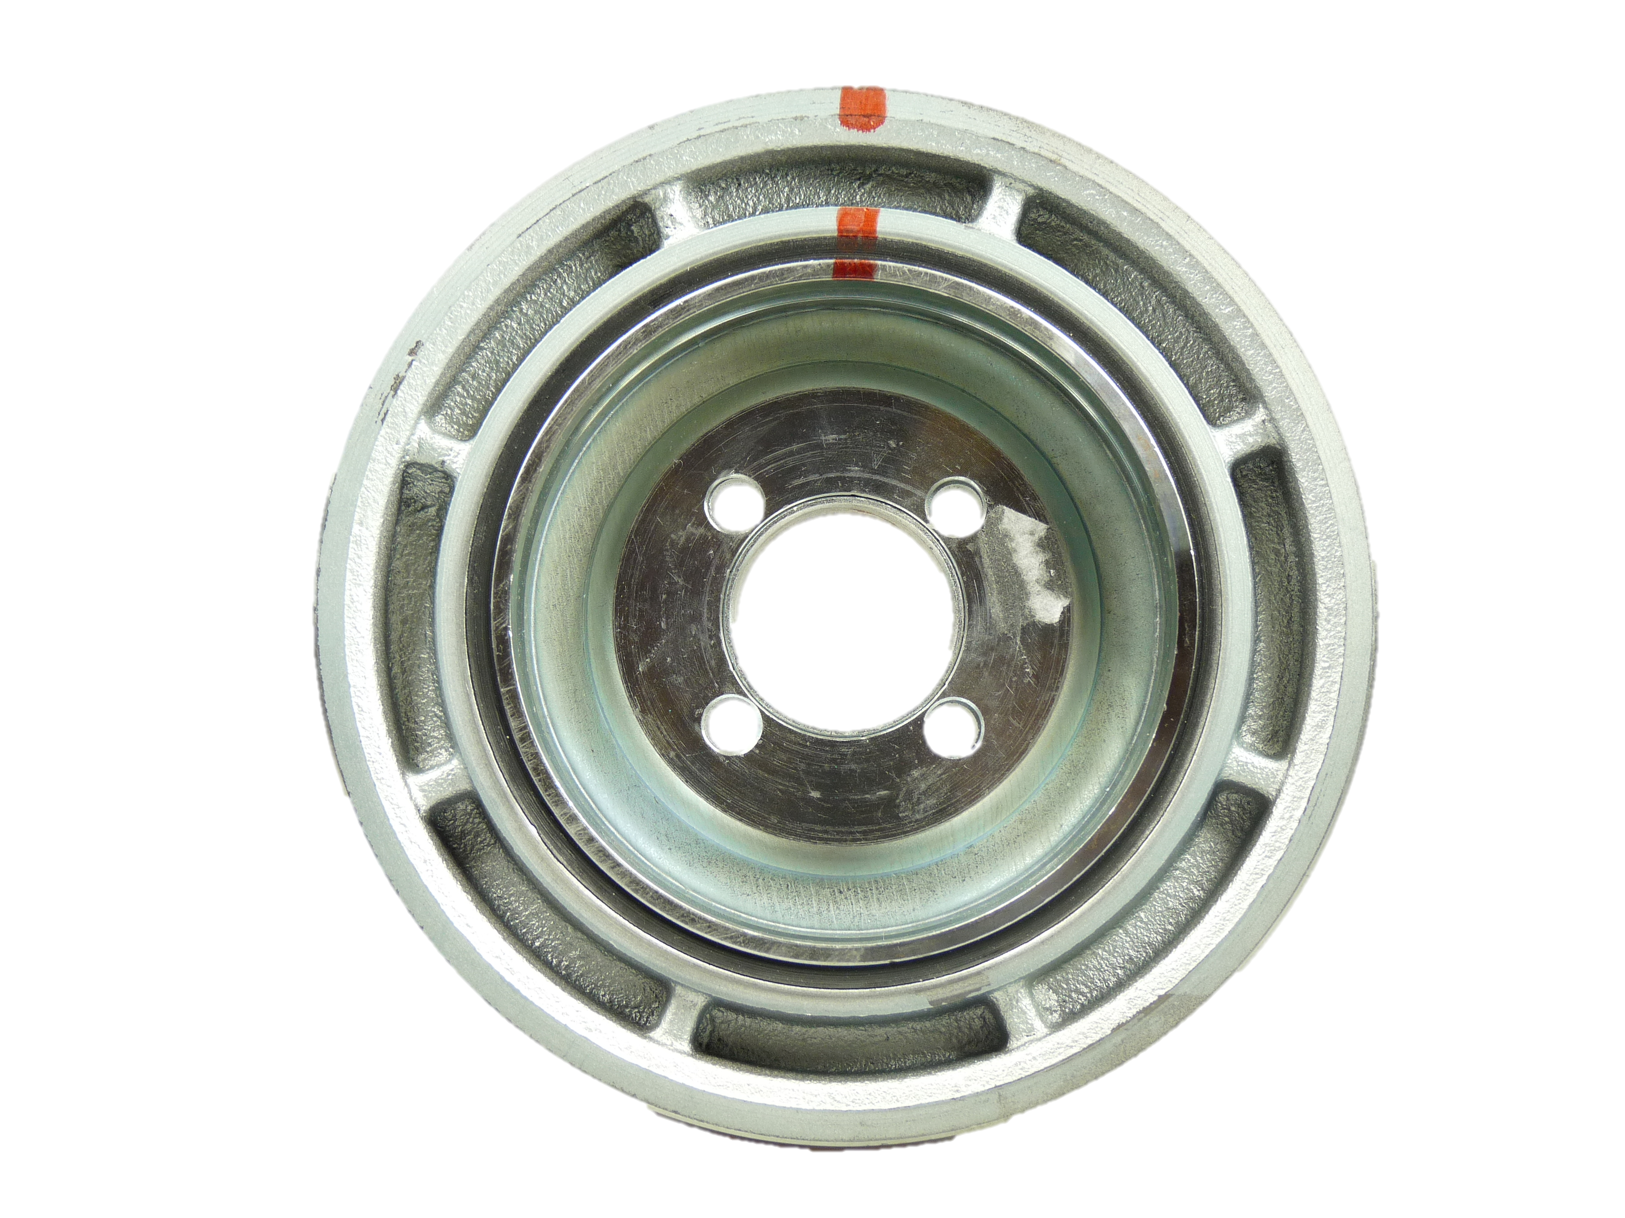
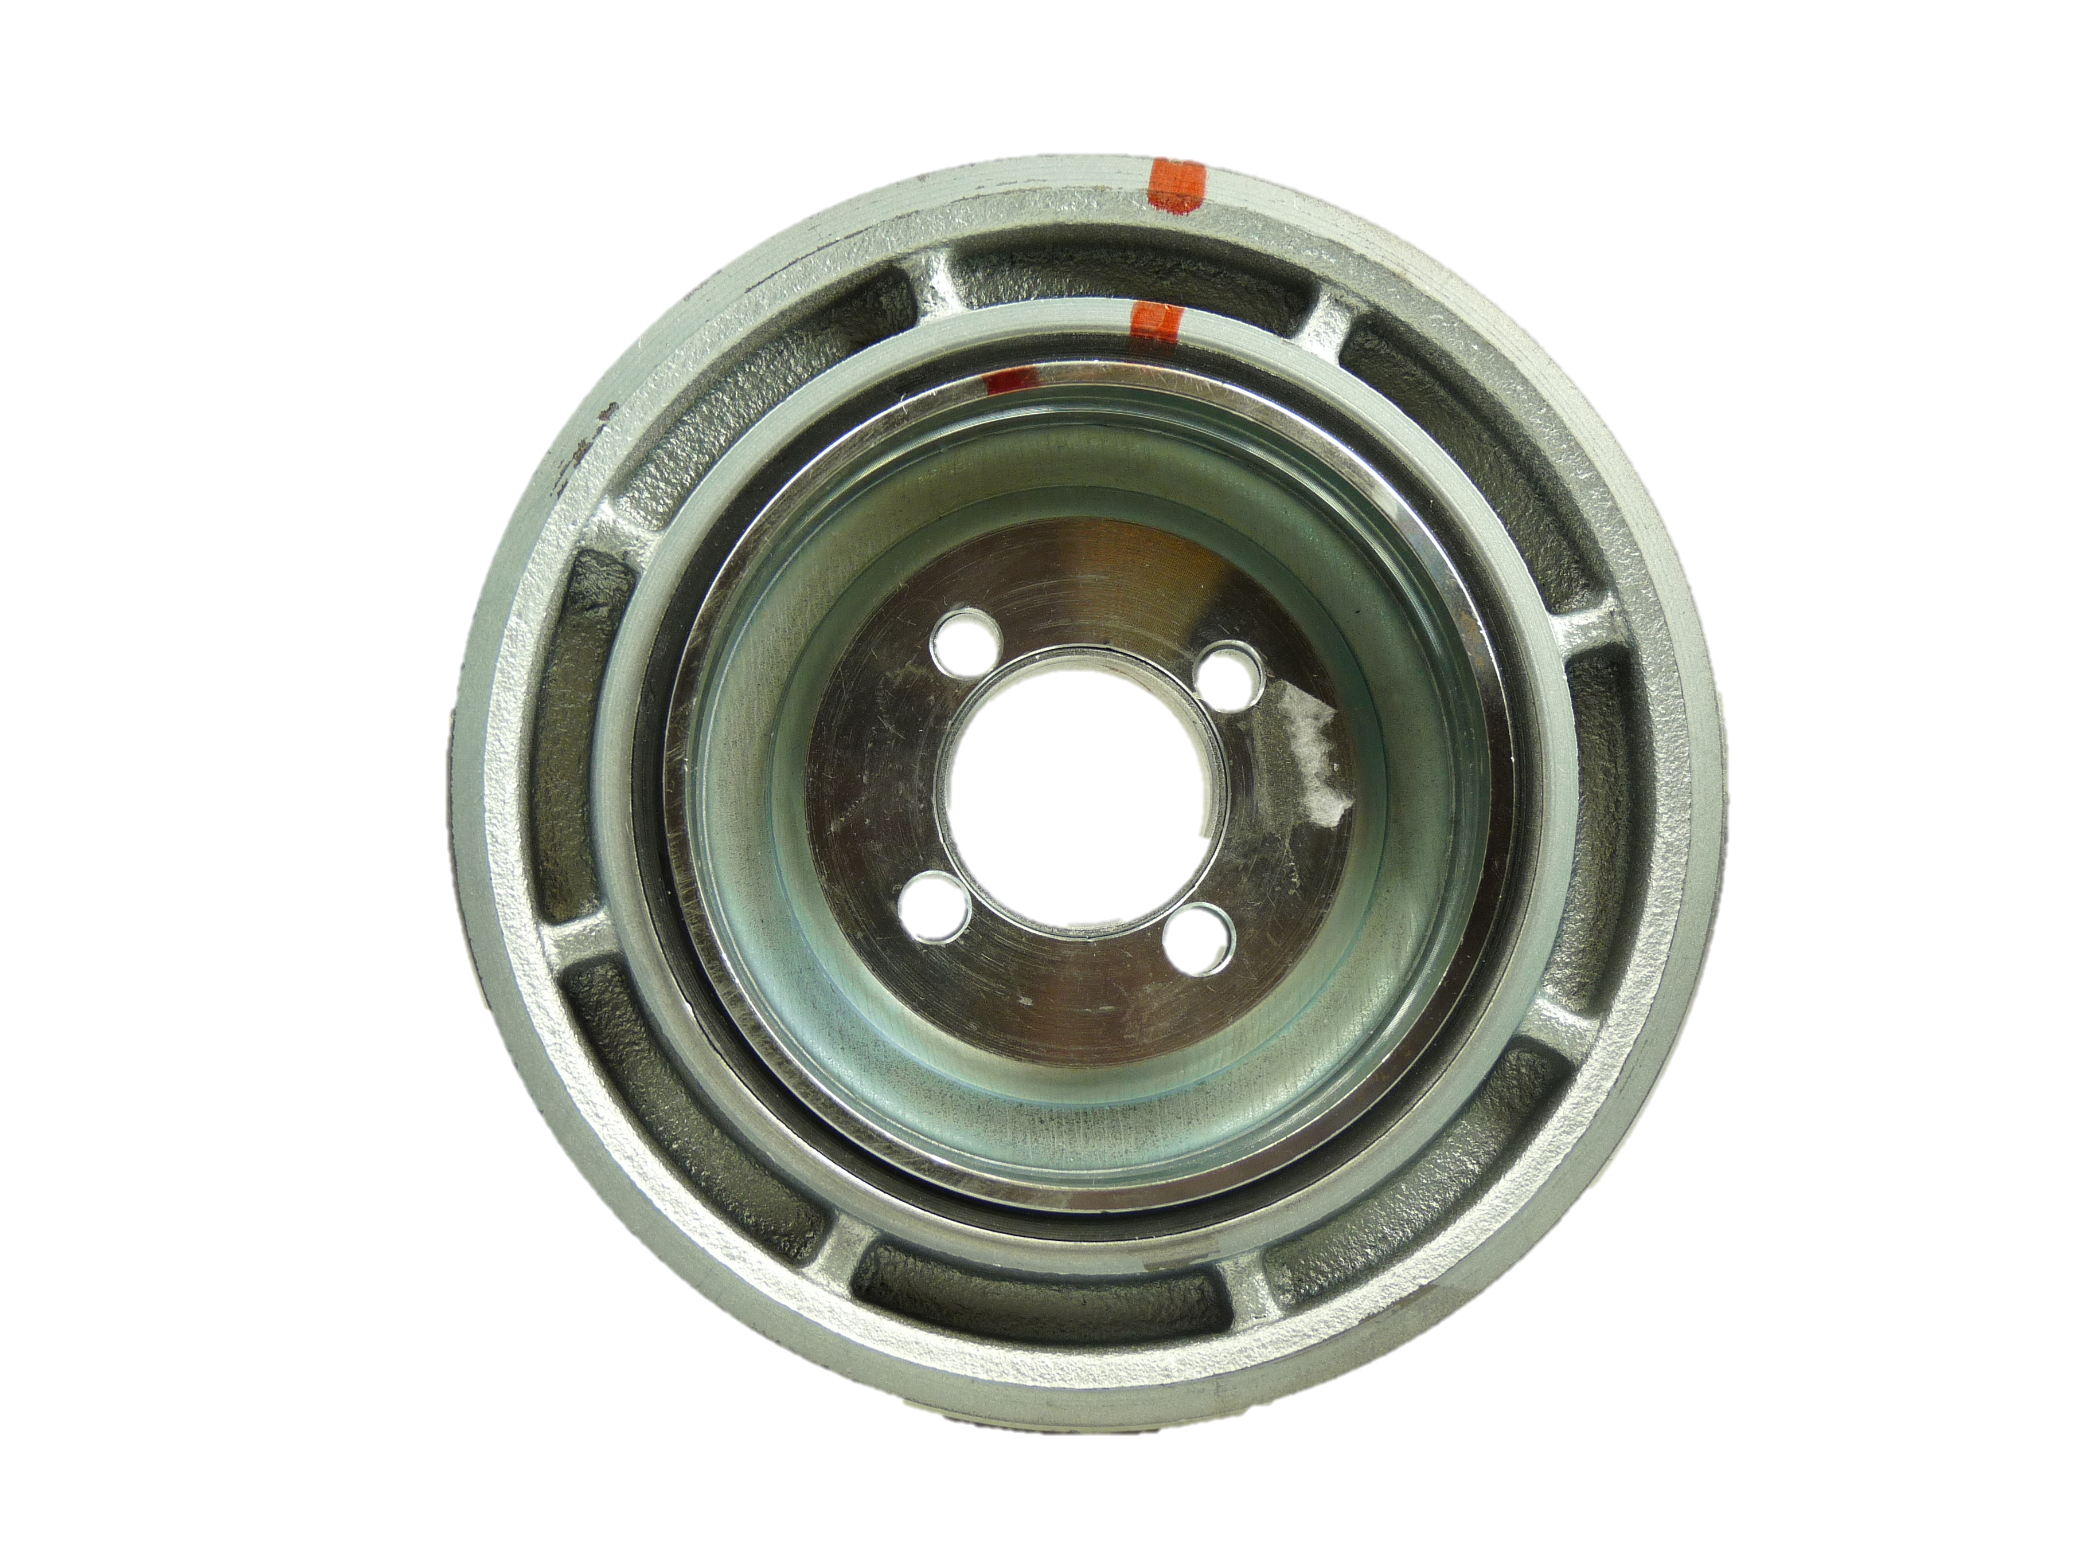


N° 001 04/2015
Automotive spare parts
Rechange automobile
When should we change the crankshaft pulleys?
‣ The crankshaft pulleys must be checked every 60 000 kms (37 000 miles) and replaced with the change of the accessory belt and/or the tensioners.
Visual and functional indications of a damaged pulley:
‣ Accessory Belt Poly V damaged
‣ Axis of fixation of the pulley veiled
‣ Appearances of cracks on the rubber parts of the damper
‣ Acute noises, noises of belts
‣ Strong vibration of the accessory belt
‣ Trick: How can we recognize a damaged pulley?
Draw on the pulley two marks on both metallic parts
Start the engine
Once the engine stopped : check that both marks are still aligned
Before
After

Slide 2
N° 001 04/2015
Automotive spare parts
Rechange automobile
Quand doit-on procéder au remplacement des poulies de vilebrequin?
‣ Les poulies de vilebrequin doivent être contrôlées tous les 60 000Km et remplacées à l’occasion d’un changement de courroie d’accessoires et/ou de galets d’accessoires.
Indices visuels et fonctionnels d’une poulie endommagée:
‣ Courroie d’accessoires Poly V abimée
‣ Axe de fixation de la poulie voilé
‣ Apparitions de craquelures sur les parties caoutchouc du damper
‣ Bruits aigus, bruits de courroies
‣ Fortes vibration de la courroie d’accessoire
‣ Astuce: Comment reconnaitre une poulie endommagée?
Tracer sur la poulie damper deux repères sur les deux parties
métalliques
Démarrer le moteur
Une fois le moteur arrêté: contrôler que les deux repères sont
encore alignés
Avant
Après

